Slide 1

STRUKTUR ORGANISASI DAN SARANA PRASARANA
Wakil Rektor II
BIDANG ADMINISTRASI UMUM DAN KEPEGAWAIAN
Dr. SIGIT AMBAR WIDYAWATI, S.KM,M.Kes

Slide 2
STRUKTUR ORGANISASI UNW
PEMBINA YAYASAN
PENGURUS YAYASAN
SENAT UNIVERSITAS
REKTOR
WAKIL REKTOR I, II, III
SENAT MAHASISWA UNIVERSITAS
Badan Penjaminan Mutu
LPPM
(BPTIK)
Bag. Humas
Pusat Penelitian
Pusat Pengabdian
BAAK UNIVERSITAS
BAUK UNIVERSITAS
Bag. Persuratan
Bagian Kemahasiswaan
Bag. Kepegawaian
UPT Lab.
UPT Perpustakaan
BagianAkademik
Bag. Humas
Lab Bahasa
Lab Kesehatan
SENAT FAKULTAS
SENAT MAHASISWA FAKULTAS
Bag. RT
Lab. Komputer
DEKAN Fakultas Kesehatan
Bag. Keuangan
Prodi. S1 Kep
Prodi. Ners
Prodi. S1 Kesmas
Prodi. S1 Gizi
Prodi. D 3 Kep
Prodi. S1 Farmasi
DEKAN Fakultas Komputer dan pendidikan
DEKAN Fakultas Hukum Humaniora
Prodi. S1 Bidan
Prodi. PGSD
Prodi. Hukum
D4 Akuntansi Perpajakan Perpajakan
Prodi. D3 Bidan
Prodi. PGPAUD
Prodi. Sastra Inggris
Prodi. TI
D4 Bisnis Digital
Prodi.Profesi Bidan
Prodi. Desain Fashion
Prodi. Sast Jepang
D4 Bisnis dan Manajemen Retail
Prodi.IKORA

Slide 3

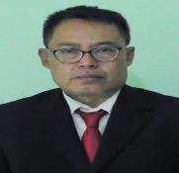
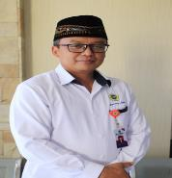
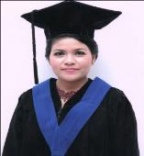
STRUKTUR ORGANISASI
Rektor
Prof. Subyantoro, M.Hum
Wakil Rektor I
KUSTIYONO,S,E.M.Kom.AK (Akuntan)
Wakil Rektor III
Eko Susilo,Skep.,Ns.,M.Kep
Wakil Rektor II
Dr. Sigit Ambar Widyawati, S.KM,M.Kes

Slide 4


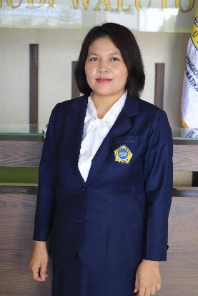
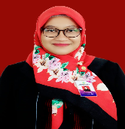
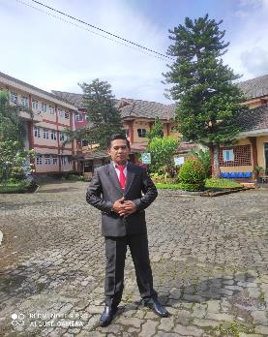

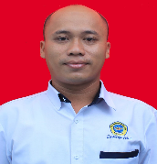

Ka.Bag
Keuangan
Agus Guntur Budianto, S.ST
Ka.Bag Kepegawaian
Ika Mei Pangestuti, Amd
Ka.Bag
Persuratan
Taufiq Wine Faridhia, ST
Ka.Bag Rumah Tangga
Fitriyanto, SE
Wakil Rektor II
Bidang Administrasi Umum dan Kepegawaian
Dr. Sigit Ambar Widyawati, M.Kes
Kepala Biro
Administrasi Umum dan Kepegawaian (BAUK)
Adi Purwanto, SE,MM
Ka.Bag
Humas dan Promosi
Yoannes Romando Sipayung, S.Kom., M.Kom

Slide 5

FAKULTAS KESEHATAN
Dekan : Rosalina, S.Kp, M.Kes
Ka.Prodi PSIK
Faridah Aini,S.Kep.Ns,M.Kep.Sp.KMB
Kaprodi Ners
Sukarno, S.Kep.,Ns.,M.Kep
Ka.Prodi D III Keperawatan
Ana Pujiastuti, S.Kep.,Ns.,M.Kes
Ka.Prodi S 1 IKORA :
Aristiyanto, Ssi.M.Pd
Ka.Prodi PSIG
Galeh Septiyar Pontang, S.Gz.M.Gisi
Ka.Prodi PSKM
Sri wahyuni, SKM M.Kes
Ka.Prodi S1 Kebidanan
Luvi Dian Apriyani, S.SiT.,M.Kes
Ka.Prodi Farmasi
Richa Yuswantina, S.Far.Apt.M.Si
Ka.Prodi DIII Kebidanan
Eti Salafas , S.SiT., M.Kes

Slide 6
FAKULTAS HULKUM DAN HUMANIORA
Dekan :
BUDIATI, S.PD, M.Pd
Ka.Prodi S 1 Hukum :
Dr. Rian Sucipto, SH.,M.Kn
Ka.Prodi Sastra Jepang :
Umi HandayaniS.Pd., M.Pd
Ka.Prodi Sastra Inggris :
Endang Susilowati,SS,M.Hum
Mona Inayah Pratiwi, S.E.,M.M.

Slide 7
FAKULTAS KOMPUTER DAN PENDIDIKAN
Dekan :
IWAN SETYAWAN WIBISONO, ST, M.Kom
Ka.Prodi S1 TI :
Sri Mujiyono, S.Kom.,M.Kom
Ka.Prodi D4 Bisnis Digital :
Jaya Ramadaey Bangsa, S.E., M.M.
Ka.Prodi S1 Desain Fashion:
Noor Laila Ramadhani, S.Pd., M.Pd.
Ka.Prodi S1 PGPAUD :
Syifa Fauziah, S.Pd.I.,M.Pd.I
Ka.Prodi D4 Akuntansi Perpajakan: Fitri Dwi Jayanti, SE, M.Acc.Ak
Ka.Prodi D4 Bisnis dan Manajemen Retail :
Mona Inayah, SE,MM
Ka.Prodi S1 PGSD :
Lisa Virdiarti Putra, S.Pd.,M.Pd

Slide 8
BIRO ADMINISTRASI UMUM DAN KEPEGAWAIAN
(BAUK)
Bag. Persuratan
Taufiq Wine Faridhia, ST
Bag. Rumah Tangga:
Fitriyanto, SE
Bid. Kepegawaian
Ika Mei Pangestuti, Amd
BAUK
Adi Purwanto, SE.,MM
Bag. Humas
Yoannes Romando Sipayung, S.Kom., M.Kom.
Bag. Keuangan
Agus Guntur Budianto, S.ST

Slide 9
BIRO ADMINISTRASI AKADEMIK DAN KEMAHASISWAAN
(BAAK)
BAAK
Agung Wibowo, S.Kom, M.Kom
Ka.Pusat
Karir & Tracer Study
Cahya Nugraheni
Kabag. Perencanaan dan Pengembangan
Ismailiyanto, S.Kom
Kabag. Kemahasiswaan
Senja Dwi Prasetyani, A.Md

Slide 10
LEMBAGA PENELITIAN DAN PENGABDIAN KEPADA MASYARAKAT
(LPPM)
Ketua LPPM
Dr. Sugeng Maryanto, M.Kes
Pusat Penelitian
Dian Oktianti, S.Far., Apt.,M.Sc
Pusat Pengabdian Masyarakat
Yunita Galih, Skep, Ns,M.Kep

Slide 11
UNIT PELAYANAN TERPADU
(UPT)
Bag. Lab Kesehatan
Umi Setyo,S.Kep,Ns,M.Kep
Ka. UPT Laboratorium
Trimawati, S.Kep.,Ns.,M.Kep
Bag. Lab Bahasa
Dewi Rusnita Hardiyani, SS
Bag. Lab Komputer
Abdul Rohman, S.Pd.M.Kom
PENERIMAAN MAHASISWA BARU
(BPPMB)
Ka. UPT PMB
AHMAD KHOLID, S.Kep.,Ns.,M.Kes

Slide 12
BPM : Imron Rosyidi, S.Kep., Ns., K,Kep
BPTIK : Hasan Nor Faozi, S.Kom,
Perpustakaan : Anik AbarwatiS.Hum
© Presentation-Process.com

Slide 13
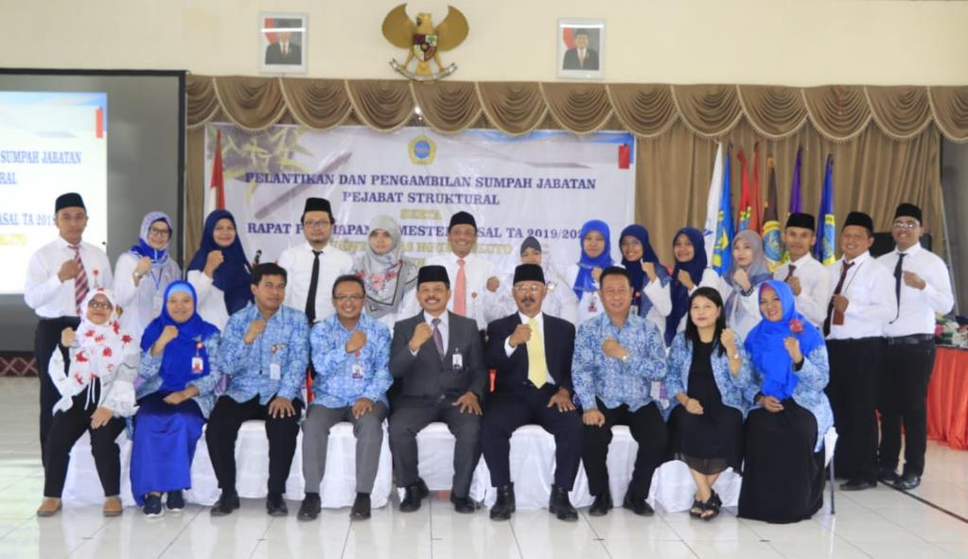
PELANTIKAN PEJABAT STRUKTURAL TAHUN 2019

Slide 14
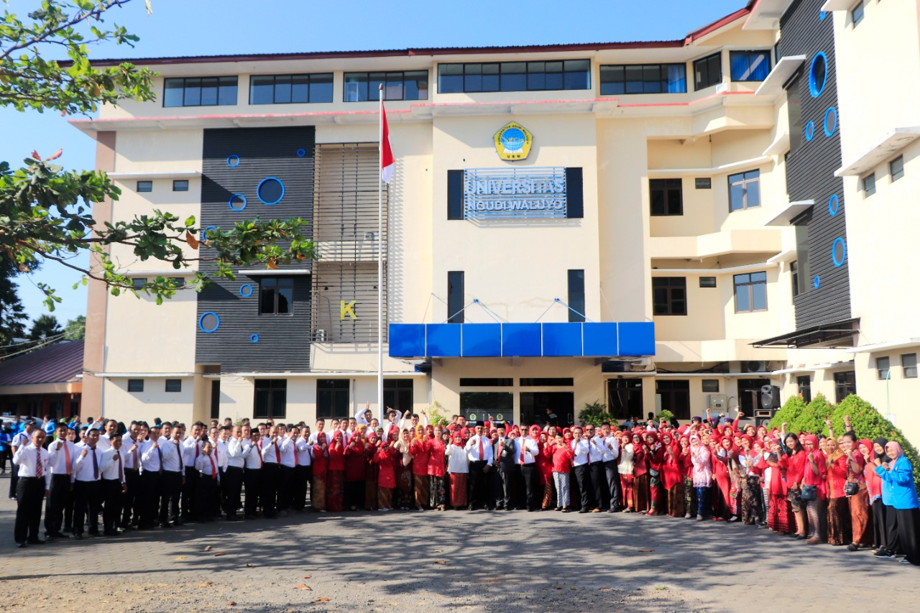
KEBERSAMAAN ANTARA:
YAYASAN, DOSEN DAN TENAGA KEPENDIDIKAN

Slide 15
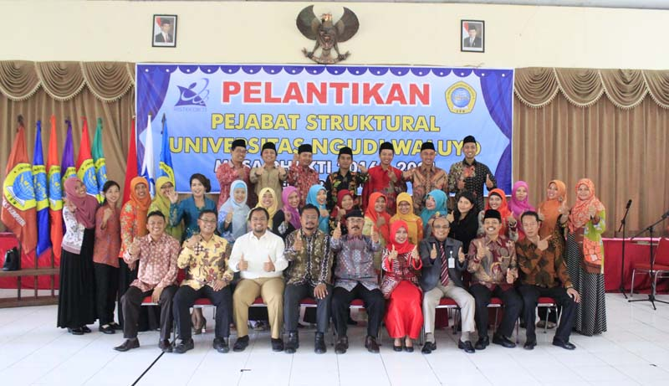
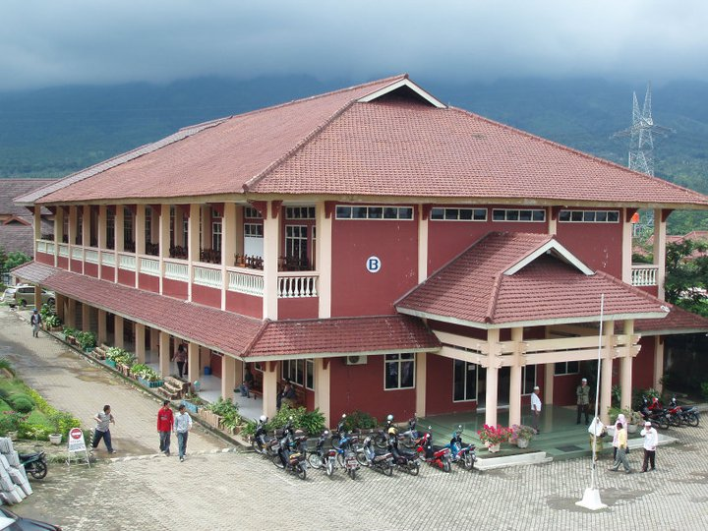
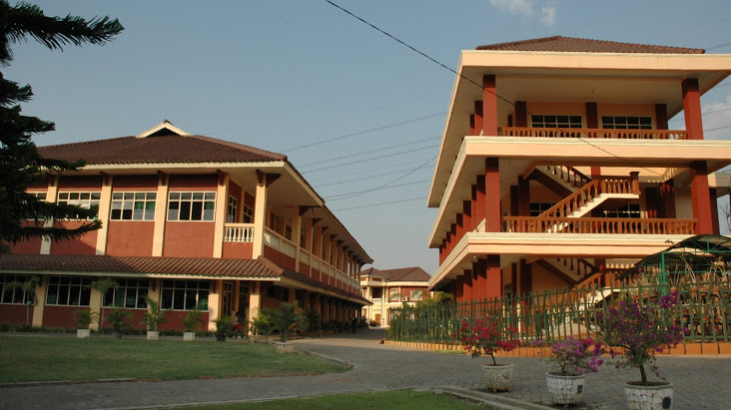
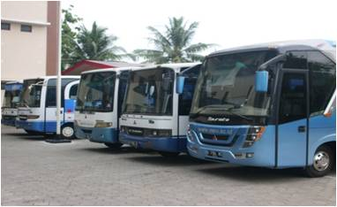
SARANA PRASARANA
Dosen minimal S-2
Gedung memadai
Hot spot area kampus
Perpustakaan
Laboratorium untuk program studi
Sarana olah raga
Asrama mahasiswa
Bus kampus
Pusat kegiatan mahasiswa

Slide 16
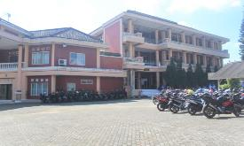
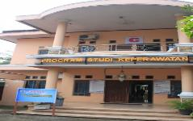
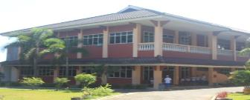

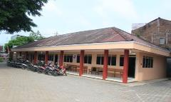

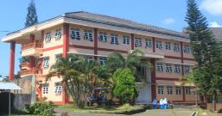

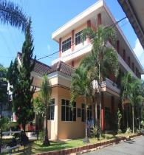
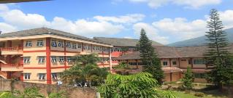

Gedung A
R.Dekan Fak.Kesht
-5 Ruang Kelas
Gedung C
Fak. Keperawatan
Prodi Kep.(S1) & Ners
Universitas Ngudi Waluyo
Gedung J
-4 R.Kelas
Gedung E
Prodi Kep (D3)
3 R.Kelas&-Perpus/aula
Gedung F
Prodi Kebidanan
(D4 & D3)
-3 R.Kelas & Lab Bhs
Gedung G
-Prodi Kesmas
-Prodi K3
-5 Kelas & 6 Lab
Gedung H
-Lab. Terpadu
16 R.Tutorial & 4 R.Kelas

Slide 17
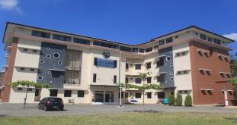
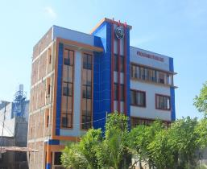
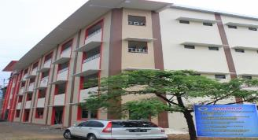
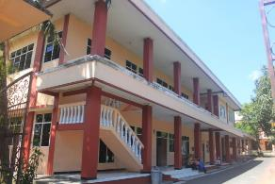
Gedung K
Rektorat
-R. Administrasi Univ
R. Perpustakaan
R. Tata usaha
R. Lab .Kom
Gedung L
Prodi Gizi
-4 R.Kelas
Lab
Universitas Ngudi Waluyo
Gedung M
Fak. Ilmu Pendidikan
Fak. Ilmu Budaya
Fak. Ekonomi
Fak. Hukum
Fak. Komputer
R. Serabguna
Gedung N
-Prodi. Farmasi
-Lab & 4 R.Kelas

Slide 18
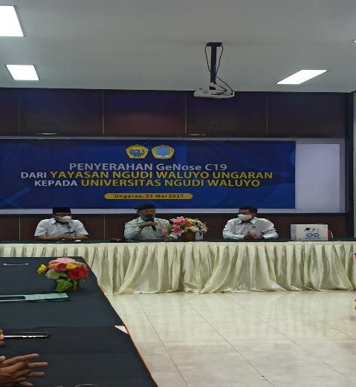
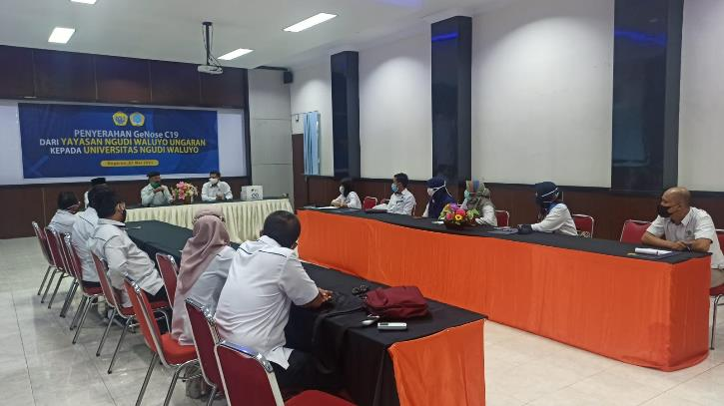
GeNose C19
GeNose 19 adalah alat screening cepat untuk mendeteksi infeksi Sars-Cov2 melalui hembusan nafas

Slide 19
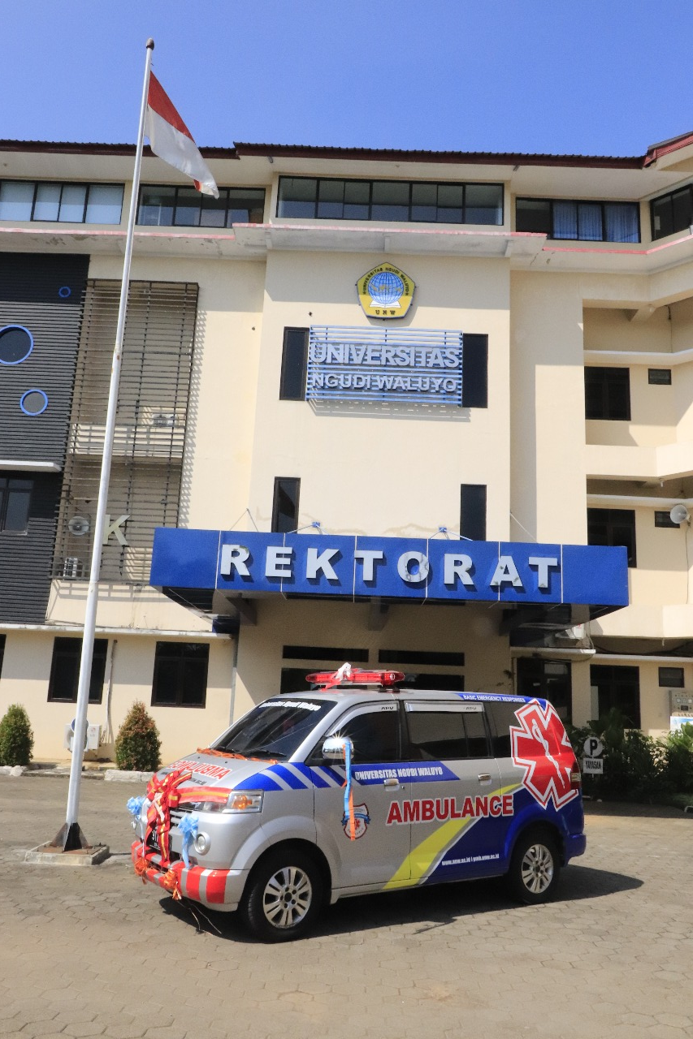
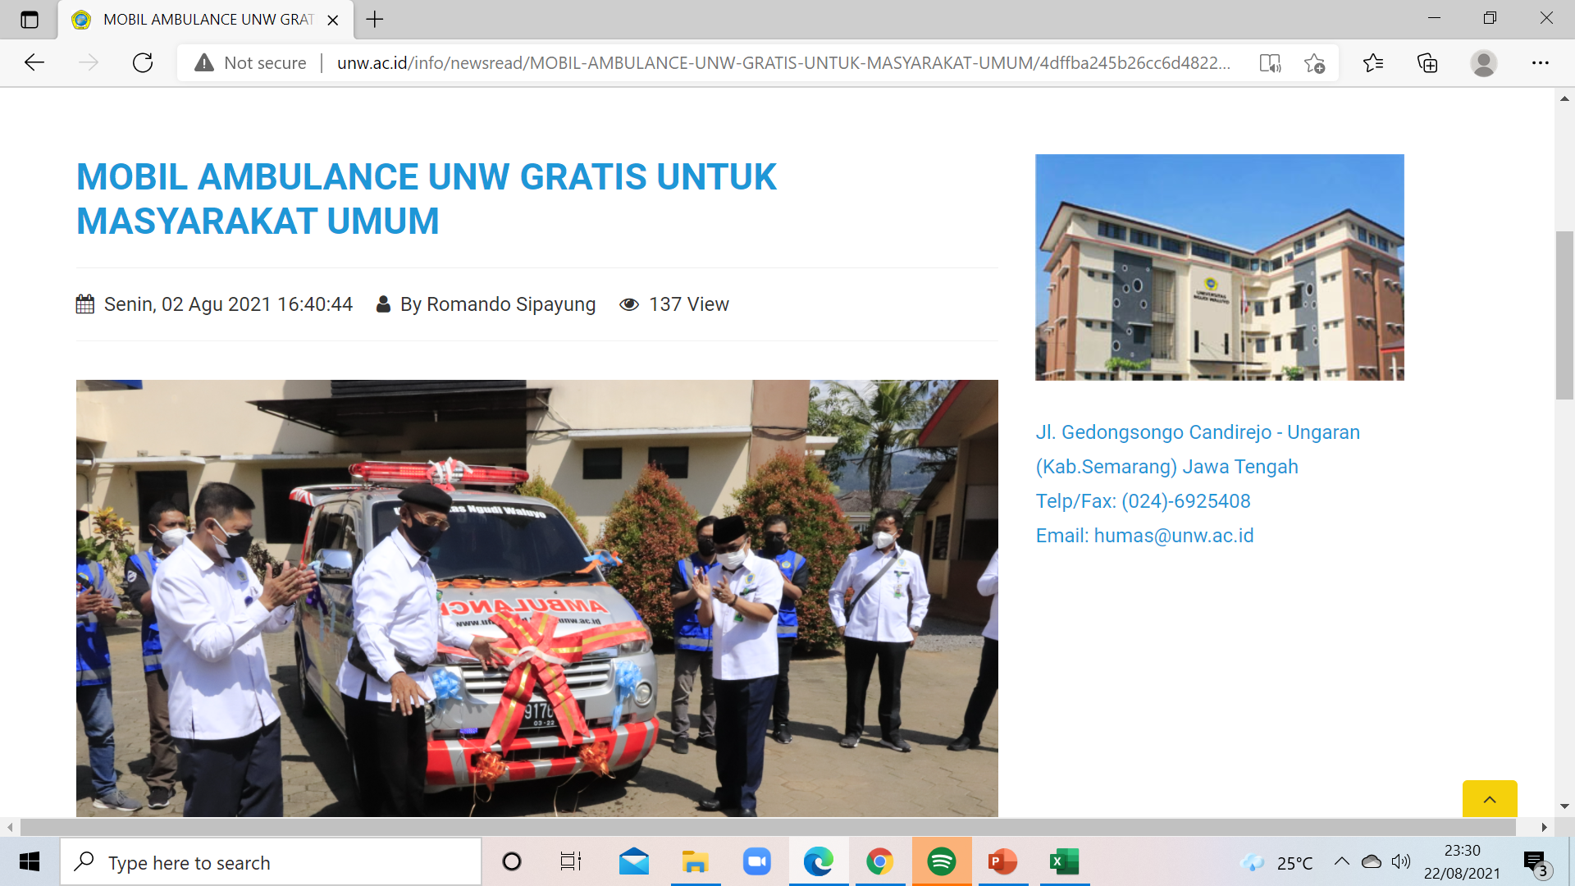
MOBIL AMBULANCE UNTUK LAYANAN MASYARAKAT

Slide 20



Calon Mahasiswa UNW di Era Pandemi

Slide 21

TERIMA KASIH
Salam Prestasi
TERIMA KASIH
SALAM SEHAT
SELAMAT MENGIKUTI OKMABA 2021
“
MASA DEPAN”

